Slide 1
第六章 基本放大电路
6.1 基本放大电路的组成及工作原理
6.2 基本放大电路的分析
6.3 常用基本放大电路的类型及特点
6.4 实用放大电路结构

Slide 2
学习目标
理解基本放大电路的组成原则。
理解放大电路的工作原理。
理解基本放大电路的各项性能指标的意义。
掌握基本放大电路静态工作点的估算方法。
掌握利用微变等效电路分析基本放大电路放大倍数A_{u}，输入电阻r_{i}和输出电阻r_{o} 方法。
了解常用基本放大电路的类型及特点。

Slide 3
6.1 基本放大电路的组成及工作原理
6.1.1 基本放大电路的组成
6.1.2 基本放大电路的工作原理
6.1.3 基本放大电路的性能指标

Slide 4
放大的概念
在生产实践中常常需要将微弱的电信号放大，使之变成较大的信号。
例如：扩音机电路。
扩音机的主要组成部分是放大器。
话筒将声音信号转换成微弱电信号
扬声器由放大后的信号驱动
放大器
电路工作电源
放大器将输入的信号放大

Slide 5
放大的对象：变化量
放大的本质：能量的控制
放大的特征：功率放大
放大的基本要求：不失真
输入信号
R_{C}
C₂
C₁
i_{o}
i_{i}
E_{C}
VT
输出信号
R_{B}
R_{L}
u_{o}
u_{i}
E_{B}

Slide 6
6.1.1 基本共射放大电路的组成
共射：发射极E为参考点。
B对E输入。
C对E输出。
输入信号
R_{C}
C₂
C₁
i_{o}
i_{i}
E_{C}
VT
输出信号
R_{B}
R_{L}
u_{o}
u_{i}
E_{B}

Slide 7
集电极电阻：
将变化的电流转变为变化的电压。
放大元件VT：
工作在放大区，
BE结正偏,BC结反偏。
集电极电源：
使集电结反偏，电路的总能源。
基极电源、电阻使发射结正偏，且有合适的I_{B}。
R_{C}
C₂
C₁
E_{C}
VT
耦合电容：
隔直流，通交流
R_{B}
R_{L}
u_{o}
耦合电容：
隔直流，通交流
u_{i}
E_{B}
各元件作用

Slide 8
单电源供电
E_{C}
R_{B}
R_{C}
C₂
R_{C}
C₁
C₂
C₁
VT
VT
u_{o}
R_{L}
R_{B}
R_{L}
u_{o}
u_{i}
u_{i}
E_{B}
可以省去

Slide 9
基本共射放大电路
E_{C}
R_{B}
R_{C}
C₂
C₁
VT
R_{L}
u_{o}
u_{i}
放大交流信号！

Slide 10
6.1.2 基本放大电路的工作原理
交流电压放大器:
正常工作时，直流电源供电
+U_{CC}
输入：交流小信号 u_{i}
R_{B}
R_{C}
C₂
C₁
输出：交流大信号 u_{o}
i_{C}
i_{B}
各极的电压、电流为：
R_{L}
u_{o}
u_{BE}
u_{CE}
u_{i}
i_{B}，u_{BE}，i_{C}，u_{CE}
随输入电压的变化而变化！

Slide 11
放大电路有两种工作状态
静态：u_{i}=0的状态。
+U_{CC}
E_{C}
静态时的电压电流为直流：
I_{B} , I_{C}（I_{E}）, U_{BE} , U_{CE}
R_{B}
R_{C}
C₂
C₁
i_{C}
i_{B}
R_{L}
u_{o}
u_{BE}
u_{CE}
u_{i}
动态：u_{i}≠0的状态。
动态时的电压电流为直流+交流：
i_{B} , i_{C}（i_{E}）, u_{BE} , u_{CE}

Slide 12
1. 静态：u_{i}=0
静态工作点
(I_{B},U_{BE}) 和( I_{C},U_{CE} )分别对应于输入输出特性曲线上的一个点
+U_{CC}
i_{C}
R_{B}
R_{C}
C₂
i_{B}
C₁
I_{C}
Q
I_{B}
I_{B}
Q
I_{C}
U_{BE}
U_{CE}
U_{BE}
u_{BE}
U_{CE}
u_{CE}
I_{B}、U_{BE，} I_{C、}U_{CE} 均为直流信号！

Slide 13
i_{B}
静态波形
I_{B}
t
u_{BE}
U_{BE}
t
i_{C}
I_{C}
t
u_{CE}
U_{CE}
t

Slide 14
2. 动态： 输入u_{i}
+U_{CC}
E_{C}
i_{B}
i_{C}
i_{b}
R_{B}
R_{C}
C₂
C₁
i_{C}
i_{B}
i_{B}
Q
u_{CE}
R_{L}
u_{o}
u_{BE}
u_{CE}
u_{i}
u_{BE}
u_{i}
各极电压电流均为直流与交流的叠加！

Slide 15
动态波形
动态信号驮tuó载在静态之上
i_{B}
i_{b}
I_{B}
i_{B} = I_{B} + i_{b}
t
u_{BE}
u_{be}
基本共射放大电路的电压放大作用是利用晶体管的电流放大作用，并依靠R_{C}将电流的变化转化成电压的变化来实现的。
U_{BE}
u_{BE} = U_{BE} + u_{be}
t
i_{C}
i_{c}
I_{C}
i_{C} = I_{C} + i_{c}
t
u_{CE}
u_{ce}
U_{CE}
u_{CE} = U_{CE} + u_{ce}
t

Slide 16
+U_{CC}
3. 设置静态工作点的必要性
当u_{i}= 0时
R_{C}
I_{C}
I_{B}=0，I_{C}=β I_{B} =0，U_{CE}=V_{CC}
+
R_{B}
I_{B}
+
T
+
+
U_{CE}
晶体管处于截止状态。
U_{BE}
u_{o}
u_{i}=0
-
-
-
当u_{i}≠0时
-
若峰值小于BE结死区电压U_{T},则在信号的整个周期内晶体管始终工作在截止状态，输出电压毫无变化。
若信号幅度足够大，晶体管只可能在信号正半周大于U_{T}的时间间隔内导通，导致输出电压严重失真。
u_{i}
u_{i}
U_{T}
U_{T}
0
t
0
t
u_{o}
u_{o}
U_{CC}
0
t
0
t

Slide 17
注意两点！
1、放大器正常工作时，需设置合适的静态工作点，使晶体管在信号的整个周期内始终工作在放大状态，输出信号才不会产生失真。
2、放大器正常工作时，所有的电压、电流均为直流+交流。

Slide 18
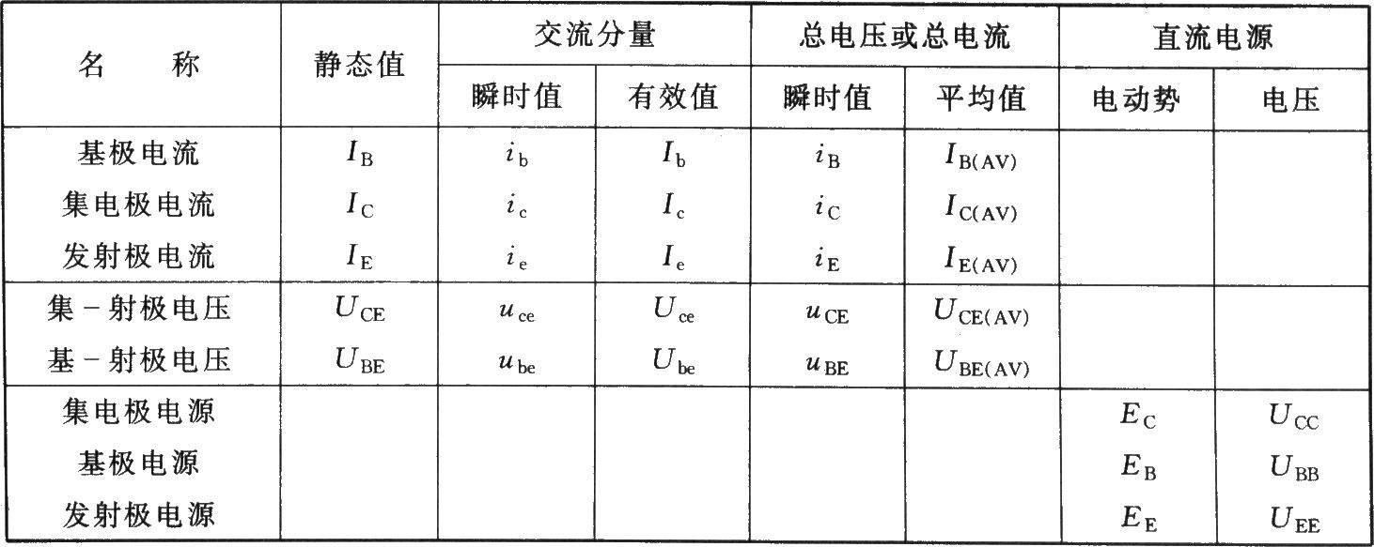
放大电路中电压和电流的表示

Slide 19
6.1.3 基本放大电路的性能指标
输出电流
输入电流
+
+
信号源内阻
R_{s}
R_{o}
R_{i}
放大
电路
R_{L}
+
+
´
-
-
-
-
信号源
输入电压
输出电压
放大电路的主要性能指标：
放大倍数A；输入电阻R_{i}；输出电阻 R_{o}；通频带 f_{bw}；非线形失真系数D；最大不失真输出电压U_{o} ；最大输出功率P_{om}与效率η

Slide 20
1、电压放大倍数
+
+
R_{s}
r_{o}
r_{i}
R_{L}
+
´
+
-
-
-
-
U_{i}：输入电压。
电压放大倍数反映了放大器的放大能力。
U_{o：}输出电压。
电压放大倍数与放大器的结构和器件参数有关。
一级放大器的电压放大倍数有限。

Slide 21
2、输入电阻 r_{i}
放大电路一定要有前级（信号源）为其提供信号，那么就要从信号源取电流。输入电阻是衡量放大电路从其前级取电流大小的参数。输入电阻越大，从其前级取得的电流越小，对前级的影响越小。

Slide 22
输入电阻大一些好还是小一些好？
?
R_{s}
I
i
~
R_{i}
U
U
s
i
若信号源为压源—
输入电阻越大，要求信号源提供的电流越小，信号源内阻对输入电压的影响越小。

Slide 23
I_{i}
U_{S}
~
U_{i}
A_{u}
U
输入电阻：
=
r
i
i
I
i
电路的输入电阻越大，从信号源取得的电流越小，因此一般总是希望得到较大的的输入电阻。（实质为负载角度理解）

Slide 24

3、输出电阻 r_{o}
放大电路对其负载而言，相当于信号源，我们可以将它等效为戴维南等效电路，这个戴维南等效电路的内阻就是输出电阻。
U_{S}
~
A_{u}
r_{o}
~

Slide 25
输出电阻大一些好还是小一些好？
?
r_{o}
′
~
R_{L}
U_{O}
U
s
输出电阻越小，在负载变化时，引起输出电压的变化越小，即输出电压越稳定。（实质为电源内阻角度理解）
所以，输出电阻越小，带负载能力越强！

Slide 26
4.通频带
放大倍数随频率变化曲线
A_{u}
A_{um}
0.7A_{um}
f
f_{L}
下限截止频率
上限截止频率
f_{H}
通频带：
f_{bw}=f_{H}–f_{L}

Slide 27
归纳：
放大电路的主要性能指标：
1.电压放大倍数
——放大器的放大能力。
2.输入电阻 r_{i}
——放大器对信号源的影响。
3.输出电阻 r_{o}
——放大器对负载的影响（带负载能力）。
4.通频带f_{bw}
——放大器的频率特性。

Slide 28
6.2 基本放大电路的分析
6.2.1 放大电路的直流通路与交流通路
6.2.2 基本放大电路的静态分析
6.2.3 基本放大电路的动态分析

Slide 29
放大电路的分析方法
分析原则：
先静后动，动静分开
使用直流通路
静态分析：
估算静态工作点
动态分析：
使用交流通路
放大倍数；输入输出电阻；通频带；分析失真

Slide 30
6.2.1 直流通路与交流通路
在直流电源作用下静态（直流）电流流经的通路。
1. 直流通路：
电容视为开路；
画法：
电感线圈视为短路（即忽略线圈电阻）
信号源视为短路，但应保留其内阻。
注意！
估算静态工作点用直流通路

Slide 31
基本共射放大电路
直流通路
+U_{CC}
+U_{CC}
R_{B}
R_{C}
R_{B}
R_{C}
C₂
C₁
I_{C}
开路
I_{B}
开路
R_{L}
U_{CE}
U_{BE}

Slide 32
2. 交流通路
输入信号作用下交流信号流经的通路
容量大的电容（如耦合电容）视为短路；
画法：
无内阻的直流电源（如+V_{CC}）视为短路。
注意！
动态分析用交流通路

Slide 33
交流通路（要仔细看得出来）：
R_{B}
R_{C}
C₂
C₁
R_{L}
u_{o}
u_{i}
i_{c}
i_{b}
u_{i}
R_{B}
R_{C}
R_{L}
u_{o}

Slide 34

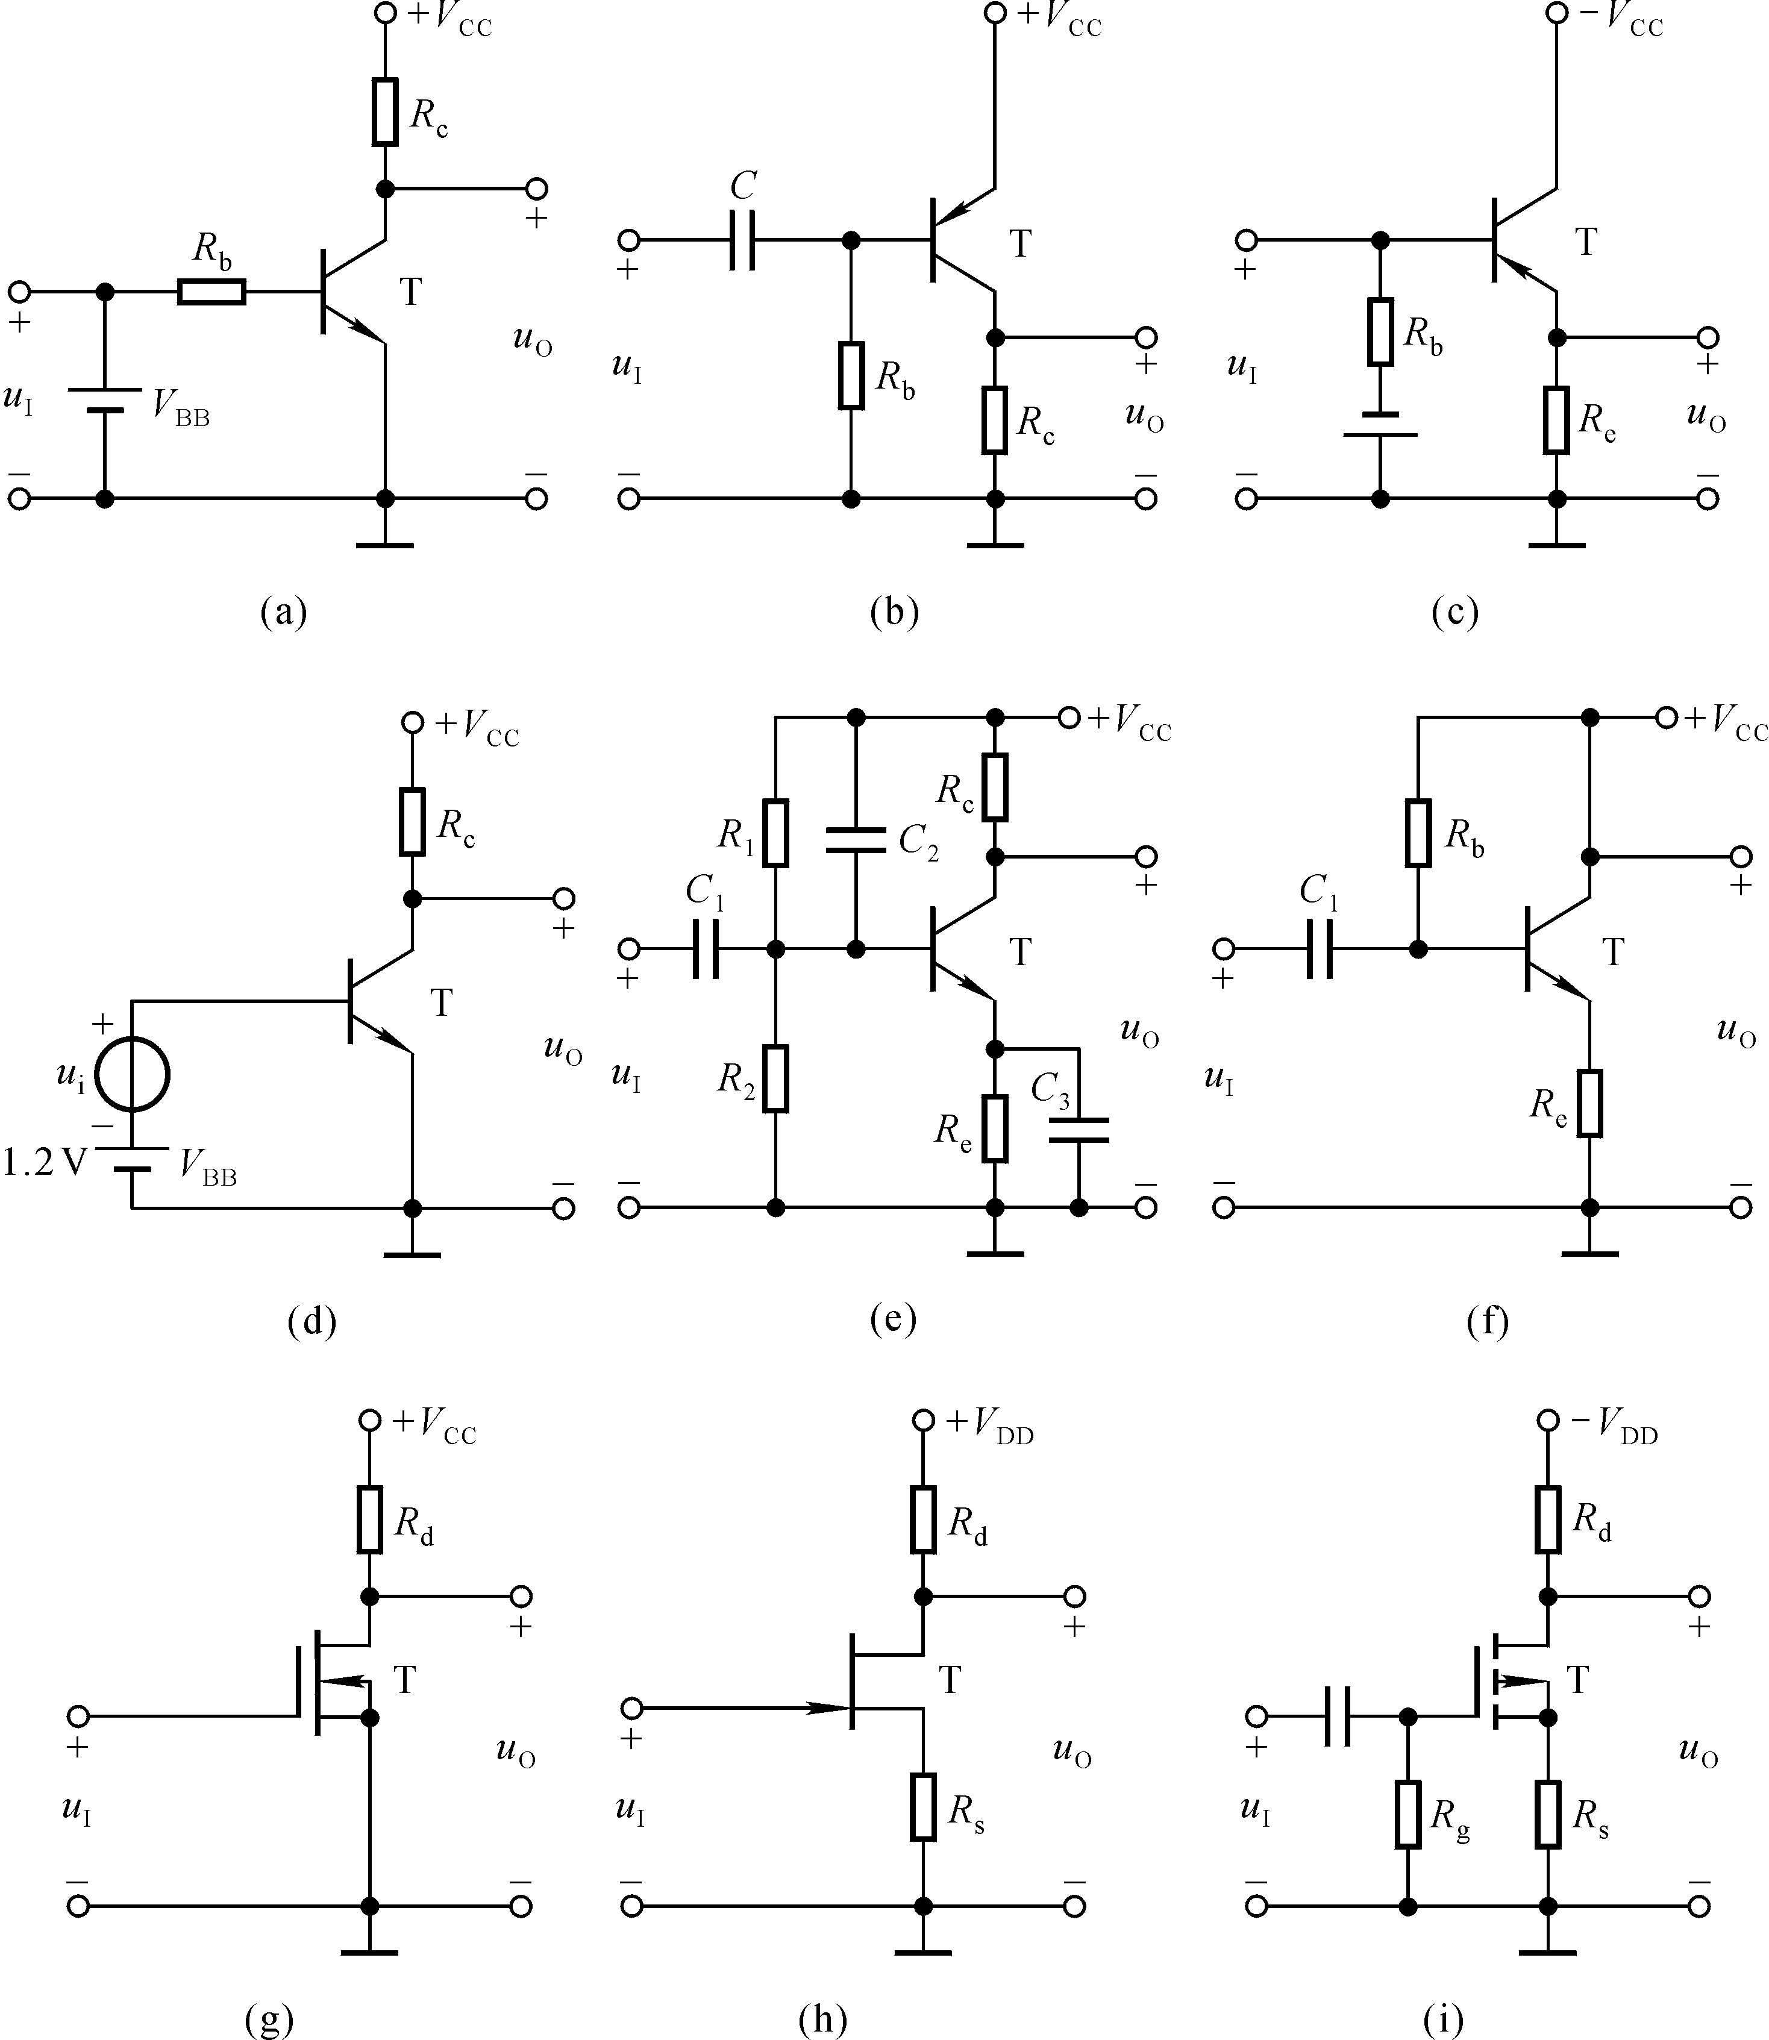
例1
画出图示放大电路的直流通路和交流通路。并说明该电路能否放大交流信号？
直流通路：C断开
VT
VT
交流通路：C短路
V_{CC}短路
u_{i}
u_{o}

Slide 35
6.2.2 基本放大电路的静态分析
1.估算法：
画出放大电路的直流通路➔由直流通路列方程求解
+U_{CC}
+U_{CC}
R_{B}
R_{C}
C₂
R_{B}
R_{C}
C₁
I_{C}
I_{B}
R_{L}
U_{CE}
U_{BE}

Slide 36
晶体管在放大状态，其发射结压降近似为常数：
硅管： U_{BE} =0.6V
锗管： U_{BE} =0.2V
+U_{CC}
R_{B}
R_{C}
U_{CC} - U_{BE}
U_{CC}
I_{B} =
I_{C}
R_{B}
R_{B}
I_{B}
U_{CE}
I_{C} = β · I_{B}
U_{BE}
U_{CE} =
U_{CC} - I_{C} · R_{C}
调整偏置电阻R_{B} ，可调整偏置电流I_{B} 。即调整I_{C}和U_{CE} ，使工作点合适。

Slide 37

例2
用估算法计算基本放大电路的静态工作点。
已知：U_{CC}=12V，R_{C}=4kΩ，R_{B}=300k Ω，β =37.5。
+U_{CC}
R_{B}
R_{C}
C₂
C₁
R_{L}
注意:
电路中I_{B}和I_{C}的数量级！
U_{CE}的大小小是否合理！

Slide 38
2.图解法：
画出放大电路的直流通路
由直流通路列输入输出回路KVL方程
特性曲线与直流负载线的交点为工作点
在晶体管的输入输出特性上做直流负载线

Slide 39
+U_{CC}
输入回路
R_{B}
R_{C}
输出回路
I_{C}
I_{B}
U_{CE}
U_{BE}
输入回路负载线
i_{B}
i_{C}
直流负载线
U_{CC}/R_{C}
U_{CC}/R_{B}
Q
I_{B}
I_{C}
I_{B}
Q
0
0
U_{BE}
U_{CC}
u_{BE}
U_{CE}
U_{CC}
u_{CE}

Slide 40
静态工作点计算小结
1. 用直流通路；
2. 用估算法计算数据简便；
用图解法分析是否合适直观；
3. 基极电流的量级是几十μA;
集电极电流的量级是几mA;
4. 合适的静态工作点应在负载线的中间;
即 管压降约为集电极电源的一半。

Slide 41
6.2.3 基本放大电路的动态分析
估算放大倍数；输入输出电阻；通频带；分析失真情况
目标—
利用交流通路估算放大倍数；输入输出电阻；
利用图解法分析失真情况.
方法—

Slide 42
1. 微变等效电路法
在静态工作点确定后分析信号的传输情况，考虑的只是电流和电压的交流分量。
在一定条件下，将晶体管以它的线性电路等效模型来代替，用电路分析的方法来进行分析计算。

Slide 43
晶体管微变等效电路
在放大电路中,在交流小信号作用下, 晶体管的输入输出特性曲线在工作点附近近似为线性，所以可以用线性元件来表示输入、输出的电压与电流的相互关系，得到放大电路的微变等效电路。利用微变等效电路可以进行放大电路的动态分析。
i_{C}
C
i_{B}
B
C
+
B
+
+
+
u_{CE}
u_{BE}
-
-
-
E
E
-
E

Slide 44
i_{C}
B
i_{b}
C
i_{B}
+
B
输入端等效
+
u_{CE}
u_{BE}
-
-
E
E
E
i_{B}
输入端近似一电阻。
△i_{B}
I_{B}
Q
ΔU_{BE}
u_{be}
r_{be}=
=
U_{BE}
ΔI_{B}
i_{b}
U_{CE}
U_{CE}
0
u_{BE}
△u_{BE}
低频小功率晶体管的输入电阻估算公示，记得；
大小不是常数，与静态工作点有关！

Slide 45
i_{C}
c
c
i_{B}
+
b
+
u_{CE}
输出端等效
βi_{b}
u_{BE}
-
-
e
e
e
输出端近似一受控恒流源。
i_{C}
β=
ΔI_{C}
i_{c}
=
Q
ΔI_{B}
i_{b}
△i_{C}
I_{C}
I_{B}
△i_{B}
U_{CE}
U_{CE}
ΔU_{CE}
u_{ce}
r_{ce}=
=
很大！
ΔI_{C}
i_{c}
0
u_{CE}
I_{B}
I_{B}
U_{CE}

Slide 46
晶体管微变等效电路
i_{C}
C
i_{B}
B
C
+
B
+
+
+
u_{CE}
u_{BE}
-
-
-
E
E
-
E

Slide 47
放大电路的微变等效电路
将交流通路中的三极管用微变等效电路代替
i_{i}
i_{b}
i_{c}
u_{i}
R_{C}
R_{L}
u_{o}
u_{i}
R_{B}
R_{L}
R_{B}
r_{be}
βi_{b}
R_{C}
u_{o}
根据微变等效电路（记得）计算电压放大倍数、输入输出电阻。

Slide 48
用放大电路的微变等效电路进行动态分析
i_{c}
1）画出放大电路的
微变等效电路
i_{b}
u_{i}
R_{B}
R_{C}
R_{L}
u_{o}
+U_{CC}
R_{B}
R_{C}
C₂
C₁
i_{i}
i_{b}
i_{c}
R_{L}
u_{i}
R_{B}
r_{be}
βi_{b}
R_{L}
u_{o}
R_{C}

Slide 49
2）估算性能指标
I_{i}
I_{b}
I_{c}
电压放大倍数
R_{L}
U_{i}
R_{B}
r_{be}
βI_{b}
U_{o}
R_{C}
β   A_{u} 
R_{L}   A_{u} 
Q  r_{be}   A_{u} 
输出与输入反相位

Slide 50
I_{i}
I_{b}
I_{c}
输入电阻计算：
R_{L}
U_{i}
R_{B}
r_{be}
βI_{b}
U_{o}
R_{C}
r_{i}
输入电阻近似为晶体管的输入电阻。

Slide 51
输入电阻的测量：
+
+
R_{s}
R_{o}
R_{i}
R_{L}
+
´
+
-
-
-
-
r_{i}
r_{o}
在放大器输入端接上一信号源和电阻测量信号源电压Us
测量放大电路的输入电压U_{i} 计算R_{i}

Slide 52
输出电阻的计算：
加压求流法——
所有独立电源置零，保留受控源，
负载开路，在输出端加电压（对输入端来说，是没有用的，所以ro就还是Rc）
0
0
R_{B}
r_{be}
R_{C}
r_{O}

Slide 53
输出电阻的测量：
+
+
R_{s}
r_{o}
r_{i}
R_{L}
+
´
+
-
-
-
-
r_{i}
r_{o}
´
负载电阻开路测量输出电压
接上负载电阻测量放大电路的输出电压U_{O}
计算r_{o}

Slide 54
在图示电路中，已知V_{CC}=12V,R_{b}=510kΩ,R_{c}=3kΩ；晶体管的β=80，R_{L}=3kΩ 。
求：电路的 。
例3
+V_{CC}
画出直流通路估算I_{C}≈I_{E}
R_{c}
R_{b}
C₂
+
-
计算r_{be}
C₁
-
+
+
+
VT
u_{o}
R_{L}
利用微变等效电路计算电压放大倍数，输入输出电阻。
u_{i}
-
-

Slide 55
解：
画出直流通路计算I_{C}≈I_{E，}计算r_{be。}
+V_{CC}
R_{c}
R_{b}
I_{CQ}
I_{BQ}
VT

Slide 56
画出微变等效电路计算电压放大倍数，输入输出电阻。
+
+
R_{b}
R_{c}
R_{L}
代入数据
-
-
微变等效电路

Slide 57
+
+
R_{b}
R_{c}
R_{L}
-
-
微变等效电路
注意！放大电路的输入电阻与信号源内阻无关！
输出电阻与负载无关！

Slide 58
2. 用图解法进行动态分析
在静态工作点已知的前提下，叠加一交流小信号
在晶体管的输出特性上做交流负载线
画出放大电路的交流通路
在图中分析：电压放大倍数及失真情况

Slide 59
画交流负载线
+V_{CC}
放大电路动态工作时，输出回路的电压u_{CE}、电流i_{C}所遵循的变化规律。
R_{c}
R_{b}
C₂
+
-
C₁
i_{C}
-
+
+
+
u_{CE}
u_{o}
R_{L}
u_{i}
-
-
=?
交流信号

Slide 60
+V_{CC}
R_{c}
R_{b}
C₂
+
-
C₁
-
+
+
+
T
u_{o}
R_{L}
u_{i}
交流通路
-
-
i_{c}
+
T
+
R_{c}
R_{L}
R_{b}
-
-

Slide 61
i_{c}
+
R´_{L}= R_{C} // R_{L}
T
+
R_{c}
R_{L}
R_{b}
-
-
R´_{L}
交流负载线
动态信号遵循的负载线。

Slide 62
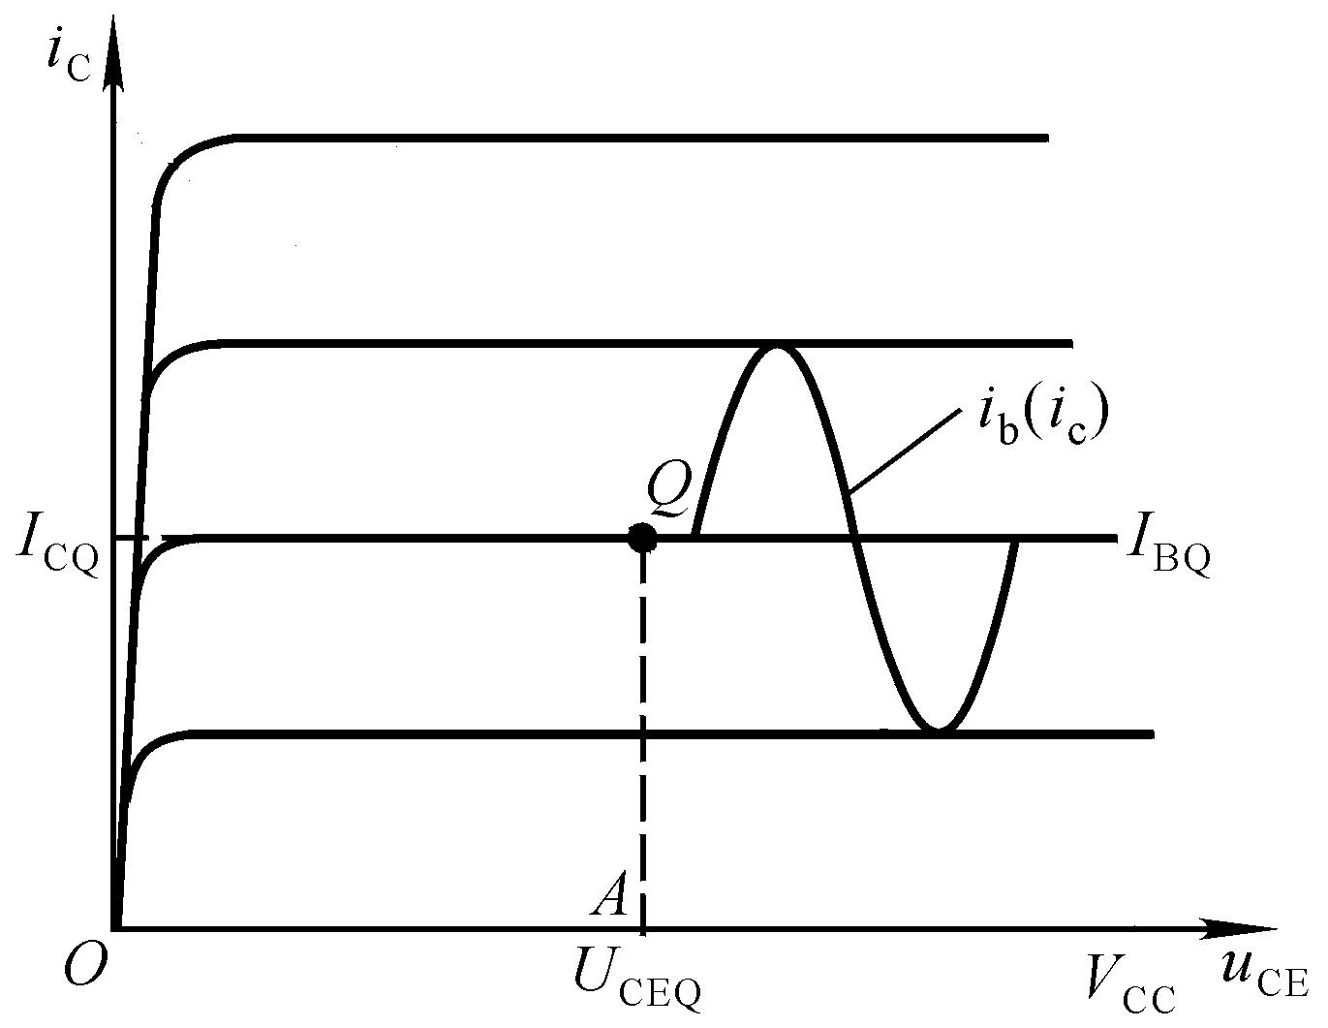
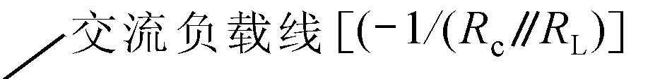
交流负载线
交流负载线的两个特征：
1. 必过Q点；
2. 斜率为：
放大电路动态工作时，输出回路的电压u_{CE}，电流i_{C}沿交流负载线变化。

Slide 63
当 输入u_{i}时
在静态工作点上叠加一个交流信号：
i_{B}
i_{C}
交流负载线
i_{b}
i_{B2}
i_{c}
i_{B1}
Q
Q
i_{B1}
i_{B2}
u_{CE}
u_{BE}
u_{i}
u_{o}

Slide 64
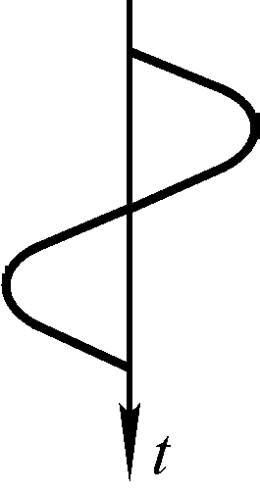
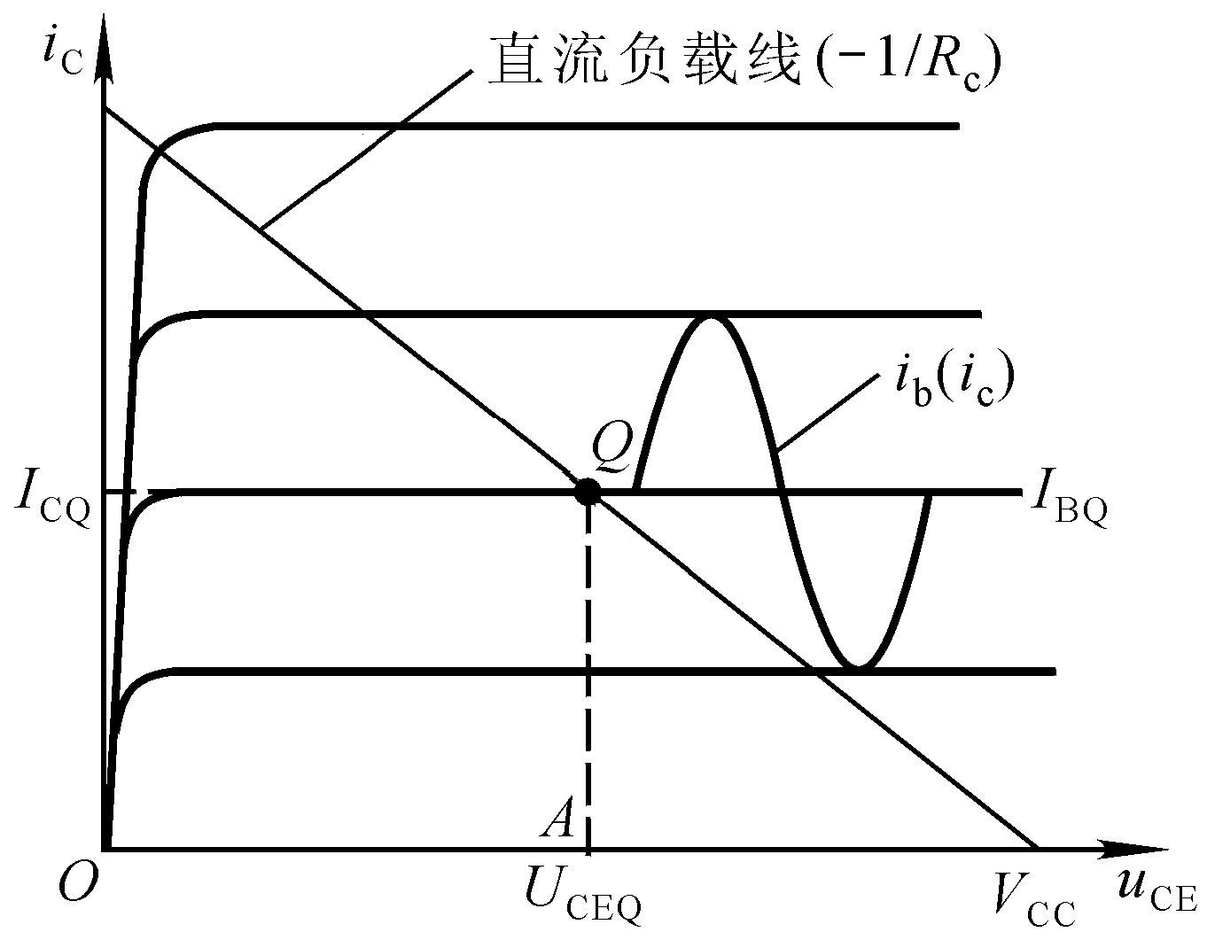
直流负载线和交流负载线
空载时，交、直流负载线重合。

Slide 65
分析非线形失真
i_{C}
i_{c}
合适的工作点在负载线的中间。正常工作时不会产生失真。
I_{CQ}
i_{B}
I_{BQ}
Q
0
U_{CEQ}
u_{CE}
u_{o}
t

Slide 66
基本共射放大电路的截止失真
i_{B}
i_{C}
i_{b}
i_{c}
i_{b}
Q
Q
I_{BQ}
I_{CQ}
t
t
0
U_{BEQ}
u_{BE}
0
u_{CE}
U_{CEQ}
u_{i}
u_{o}
t
t
产生截止失真的原因：
Q点过低，信号进入截止区。

Slide 67
消除截止失真的方法
i_{B}
i_{C}
i_{b}
i_{c}
Q
i_{b}
Q
Q
Q
I_{BQ}
I_{CQ}
t
t
0
U_{BEQ}
u_{BE}
0
u_{CE}
U_{CEQ}
u_{i}
u_{o}
t
工作点上移：
----减小R_{b}
t

Slide 68
基本共射放大电路的饱和失真
i_{B}
i_{C}
i_{b}
i_{b}
Q
Q
I_{BQ}
I_{CQ}
t
0
u_{BE}
0
U_{CEQ}
u_{CE}
U_{BEQ}
u_{i}
u_{o}
t
t
产生饱和失真的原因：
Q点过高，信号进入饱和区。

Slide 69
消除饱和失真的方法
i_{B}
i_{C}
i_{b}
i_{b}
Q
Q
I_{BQ}
I_{CQ}
t
Q
Q
0
u_{BE}
0
U_{CEQ}
u_{CE}
U_{BEQ}
u_{i}
u_{o}
t
t
工作点下移：
----增大R_{b}

Slide 70
归纳：
+U_{CC}
Q点过低（I_{B}小，I_{C}小，U_{CE}大），产生截止失真；输出波形被削掉正半周（输入波形负半周）；
R_{c}
R_{b}
C₂
+
-
C₁
-
+
+
+
T
R_{L}
u_{o}
调： R_{b} ⬇ ➔ I_{B} ⬆ ➔ I_{C} ⬆ ➔Q点⬆
u_{i}
-
-
Q点过高（I_{B}大，I_{C}大，U_{CE}小），产生饱和失真；输出波形被削掉负半周（输入波形正半周）；
注意！
调整工作点通过调整R_{b}实现！
调： R_{b} ⬆ ➔ I_{B} ⬇ ➔ I_{C} ⬇ ➔Q点⬇

Slide 71
因信号幅度太大而产生的饱和截止失真
i_{C}
Q 点合适，输入信号过大，饱和截止失真同时出现。
i_{b}
i_{c}
I_{CQ}
I_{BQ}
Q
解决方法：减小输入信号。
0
U_{CEQ}
u_{CE}
u_{o}

Slide 72
图解法的适用范围
图解法的特点：
直观形象的反映晶体管的工作情况；
必须实测所用管的特性曲线，定量分析时误差大。
❖ 晶体管的特性曲线只能反映信号频率较低时的电压、电流关系。
图解法在实际应用中，多用于分析Q点位置、最大不失真输出电压和失真情况。

Slide 73
共射放大电路
固定偏置的共射放大电路
+U_{CC}
偏置电阻一定，
静态偏置电流I_{B}一定,
----固定偏置，
工作点随温度变化
R_{b}
R_{c}
C₂
+
-
C₁
-
+
+
T
工作点随温度变化
+
u_{o}
R_{L}
u_{i}
-
-
-
电压放大倍数较大
电流放大倍数较大
输入电阻较小
输出电阻较大
电压放大倍数较大
电流放大倍数较大
输入电阻较小
输出电阻较大

Slide 74
3.静态工作点的稳定的共射放大电路的分析
（1）静态工作点稳定的必要性
温度对静态工作点的影响
I_{B} ↑
T↑
β ↑
I_{C} ↑
Q ↑
i_{C}
I_{CEO} ↑
Q´
所谓Q点稳定，是指I_{C}和U_{CE}在温度变化时基本不变，这是靠I_{B}的变化得来的。
Q
u_{CE}

Slide 75
（2）分压式偏置电路
+U_{CC}
R_{b1}和R_{b2}构成偏置电路。
R_{b1}
I₁
R_{C}
C₂
+U_{CC}
C₁
R_{c}
I_{C}
I_{B}
R_{b2}
I₂
B
R_{L}
U_{B}
VT
I_{B}
R_{b2}
U_{E}
u_{i}
R_{e}
u_{o}
R_{b1}
I₁
I₂
R_{e}
I_{E}
C_{e}
直流通路

Slide 76
Q点的稳定
+V_{CC}
R_{c}
I_{C}
B点的电流方程为 I₂=I₁+I_{B}
R_{b2}
I₂
为了稳定Q点，参数的选取应满足
B
VT
U_{BQ}
I_{B}
U_{E}
I₁ >>I_{B}
R_{b1}
I₁
R_{e}
I_{E}
因此， I₂≈I₁，因而B点电位
基极电位几乎仅决定于R_{b1}与R_{b1}对V_{CC}的分压，而与晶体管参数无关，即当温度变化时，U_{B}基本不变。
↑
→
I_{C}↑
(I_{E}↑)
(因为U_{B}基本不变）
T(℃)
→
U_{E}↑
I_{C}↓
←
I_{B}↓
←
U_{BE}↓

Slide 77
+V_{CC}
Q点稳定的原因
R_{c}
I_{C}
R_{b2}
I₂
1. R_{e}的直流负反馈作用；
2. 在I₁>>I_{B}的情况下， U_{B}在温度变化时基本不变。
B
VT
U_{BQ}
I_{B}
U_{E}
R_{b1}
I₁
R_{e}
I_{E}

Slide 78
静态工作点的估算
由于I₁>>I_{B}
+V_{CC}
R_{c}
I_{C}
R_{b2}
I₂
B
发射极电流
U_{B}
VT
I_{B}
U_{E}
R_{b1}
I₁
R_{e}
I_{E}
管压降
直流通路
基极电流

Slide 79
动态参数的估算
R_{c}
R_{b2}
+U_{CC}
+
T
R_{b1}
I₁
R_{C}
+
C₂
R_{L}
R_{b1}
C₁
-
-
I_{B}
R_{L}
交流通路
R_{b2}
u_{o}
u_{i}
R_{e}
I₂
C_{e}
+
T
+
R_{c}
R_{L}
R_{b2}
R_{b1}
_
_

Slide 80
求放大倍数
+
T
+
R_{c}
R_{L}
R_{b2}
R_{b1}
_
_
+
+
R_{b}
R_{c}
R_{L}
-
-
微变等效电路(R_{b}= R_{b1}// R_{b2})

Slide 81
输入电阻
+
+
R_{b}
R_{c}
R_{L}
-
-
R_{i}
R_{o}
输出电阻
+V_{CC}
R_{b2}
R_{c}
C₂
C₁
+
+
由于C_{E}的存在，交流性能不受影响
+
T
+
R_{L}
u_{o}
P
u_{i}
R_{b1}
+
R_{e}
C_{e}
-
-

Slide 82
归纳—共射放大电路：
输入、输出以发射极为公共点；
电压放大倍数大；
电流放大能力强；
输入电阻较低；
输出电阻较高。
一般作多级放大器的中间级，
提高放大倍数。

Slide 83
思考
画出图示电路的直流通路，交流通路及微变等效电路。
+V_{CC}
交流性能有无变化？
R_{b2}
R_{c}
C₂
+
C₁
+
+
T
+
R_{L}
P
u_{i}
R_{b1}
+
u_{o}
R′_{e}
C_{e}
R″_{e}
-
-

Slide 84
Re的作用主要是稳定静态工作点（直流反馈）。
1、Re如有并联Ce，仅对直流信号起反馈作用，主要起到稳定静态工作点的作用。
2、如没有并联Ce旁路电容，主要对交流信号起反馈作用，在电路中引入了电流串联负反馈，能稳定输出电流和增大放大器的输入电阻，并且使放大器的放大倍数减小。
Re的取值大小影响到了电路的放大倍数。 Re的大小影响到了引入的负反馈的深度，对放大器的动态性能指标都有影响。取值大，工作稳定，放大倍数相应降低；一般前置电路用的较大，后级电路用的要小。

Slide 85
6.3 常用放大器的类型及特点
6.3.1 射极输出器
6.3.2 差分放大电路
6.3.3 互补对称功率放大电路

Slide 86
6.3.1 射极输出器
一、电路结构
共集: c: 接地端（公共端）；
b：对地（c)输入；
e：对地（c)输出。
射极输出：
负载接在发射极对地
之间 。
+U_{CC}
R_{B}
C₁
C₂
u_{i}
R_{L}
u_{o}
R_{E}
射极输出器

Slide 87
二、静态分析
+U_{CC}
R_{B}
折算
I_{B}
I_{E}
R_{E}

Slide 88
三、动态分析
r_{be}
+E_{C}
R_{E}
R_{L}
R_{B}
C₁
C₂
微变等效电路
u_{i}
R_{L}
u_{o}
R_{E}

Slide 89
1. 电压放大倍数
r_{be}
R_{E}
R_{L}

Slide 90
讨论
1.
所以
电压放大倍数接近于1，但恒小于1；
输出电流I_{e}增加了，即仍具有一定的电流放大和功率放大作用。
2.
输入输出同相，输出电压跟随输入电压，故又称射极跟随器。

Slide 91
2. 输入电阻
r_{be}
输入电阻高，对前级有利。
R_{E}
R_{L}
r_{i}

Slide 92
3. 输出电阻
r_{be}
置0
R_{s}
R_{E}
r_{o}
用加压求流法求输出电阻。

Slide 93
r_{be}
R_{s}
R_{E}

Slide 94
一般
所以
射极输出器的输出电阻很小，
具有恒压输出特性，带负载能力强。

Slide 95
归纳：
输入、输出以集电极为公共点；
电压放大倍数小于1，近似为1；射极跟随器；
电流放大能力强（输出电流I_{e}）；
输入电阻高，向信号源索取电流小；
输出电阻低，带负载能力强；
一般作多级放大器的输入级（输入电阻高）；输出级（输出电阻低）；中间级（减少电路间直接相连所带来的影响，起缓冲作用）

Slide 96
6.3.2 差动放大电路
直流放大电路：放大直流信号，采用直接耦合。
——将信号直接连接到放大电路的输入端；
放大后的信号直接送到负载。
直接耦合放大电路的优点：
具有良好的低频特性，可以放大变化缓慢的信号；
电路中没有大容量电容，易于集成。
存在问题:
存在零点漂移:
输入为零，输出产生变化的现象称为零点漂移。

Slide 97
一、零点漂移现象及其产生原因
1. 什么是零点漂移现象：Δu_{I}＝0，Δu_{O}≠0的现象。
u_{o}
+
直接耦合
放大电路
+
u_{I}=0
u_{o}
mV
-
-
0
t
（a）测试电路
（b）输出电压的漂移
2.零漂产生的原因：
温度变化，直流电源波动，元器件老化。其中晶体管的特性对温度敏感是主要原因，故也称零漂为温漂。
第一级的温漂最严重!

Slide 98
二、抑制温度漂移的方法
1.在电路中引入直流负反馈。（例如典型的静态工
作点稳定电路中R_{e}所起的作用。）
2.采用温度补偿的方法，利用热敏元件来抵消放大
管的变化。
3.采用特性相同的管子，使它们的温漂相互抵消，
构成“差分放大电路”。

Slide 99
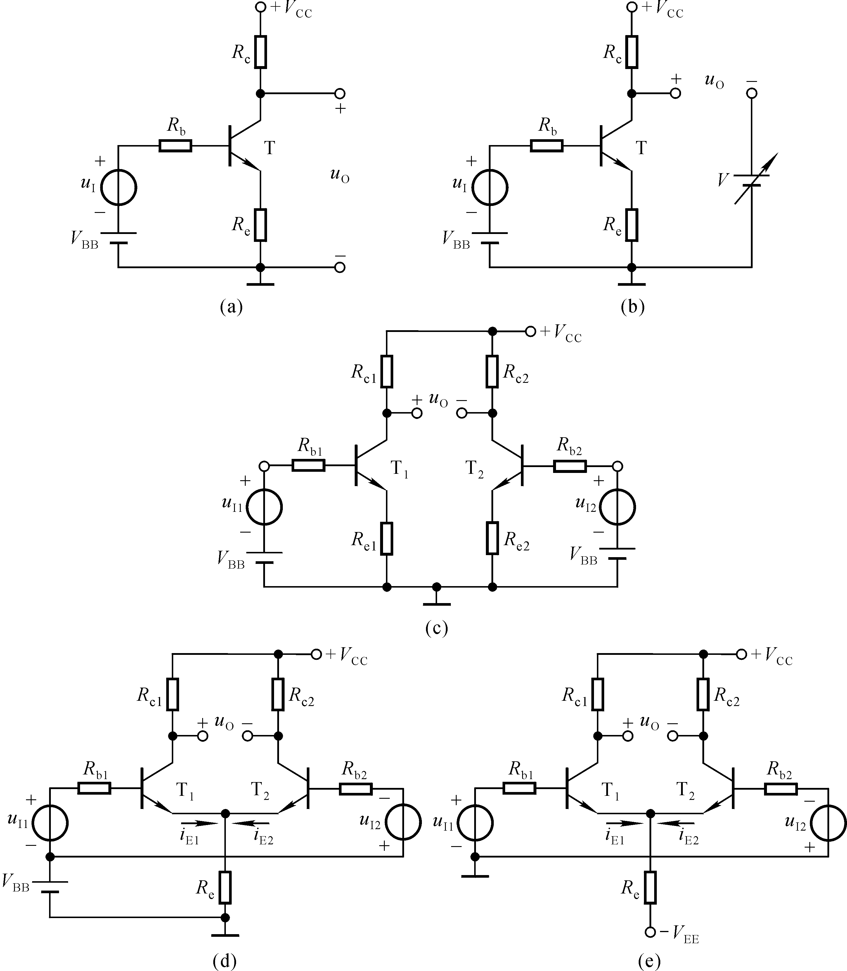
三、差动放大电路
电路的组成
零输入零输出
零点漂移
若V与U_{C}的变化一样，则输出电压就没有漂移
信号特点？能否放大？
参数理想对称：R_{b1}= R_{b2}，R_{c1}= R_{c2}， R_{e1}= R_{e2};
T₁、T₂在任何温度下特性均相同。

Slide 100
典型差动放大电路
+U_{CC}
R_{C}
u_{O}
1.电路特征
R_{C}
R_{B1}
R_{B1}
VT₁
R_{P}
VT₂
电路理想对称
u_{i1}
-U_{EE}
u_{i2}
R_{E}
R_{b1}= R_{b2}= R_{b}，
R_{c1}= R_{c2}= R_{c}；
R_{e}为公共的发射极电阻。
T₁管与T₂管的特性相同：β₁=β₂=β，r_{be1}= r_{be2}= r_{be}；
双端输入，双端输出

Slide 101
2. 输入信号分类
1
差模输入:
2
共模输入:
( common mode)
(differential mode)
u_{i1} = -u_{i2}= u_{d}
u_{i1} = u_{i2} = u_{C}
3
任意输入: u_{i1} , u_{i2}
u_{i1} - u_{i2}
u_{d}
差模分量:
=
2
分解
u_{i1} + u_{i2}
共模分量:
u_{C}
=
2

Slide 102
3.工作原理
+U_{CC}
R_{C}
u_{O}
R_{C}
(1). 静态:
R_{B1}
R_{B1}
VT₁
R_{P}
VT₂
u_{i1} = u_{i2} = 0
u_{i1}
R_{E}
u_{i2}
I_{C1} = I_{C2}
U_{EE}
U_{C1} = U_{C2}
U_{O} = U_{C1} - U_{C2} = 0

Slide 103
(2). 动态:
+U_{CC}
R_{C}
u_{O}
R_{C}
1) 共模输入
R_{B1}
R_{B1}
VT₁
R_{P}
VT₂
u_{i1}= u_{i2} = u_{id}
u_{i1}
-U_{EE}
u_{i2}
R_{E}
设u_{i1}为“+”
抑制
共摸信号！
U_{B1}
I_{C1}
U_{C1}
- U_{C1}
设u_{i2}为“+”
U_{B2}
I_{C2}
U_{C2}
- U_{C2}

Slide 104
2) 差模输入
+U_{CC}
R_{C}
u_{O}
R_{C}
R_{B1}
R_{B1}
VT₁
R_{P}
VT₂
u_{i1}= - u_{i2} = u_{id}
u_{i1}
-U_{EE}
u_{i2}
R_{E}
设u_{i1}为“+”
放大
差摸信号！
U_{B1}
I_{C1}
U_{C1}
- U_{C1}
设u_{i2}为“-”
U_{B2}
I_{C2}
U_{C2}
+ U_{C2}

Slide 105
4. 主要性能指标
差模电压放大倍数:
大！
共模电压放大倍数:
两边完全对称
≈0！
共模抑制比:
K_{CMRR}
=
≈∞！
（Common - Mode Rejection Ratio)
差模放大的是两输入端的差：u_{o}=A_{ud}（u_{i1}-u_{i2}）

Slide 106
5. 主要特点
+U_{CC}
R_{C}
u_{O}
R_{C}
R_{B1}
R_{B1}
VT₁
R_{P}
VT₂
u_{i1}
-U_{EE}
u_{i2}
R_{E}
差动放大电路放大差模信号，抑制共模信号，
两输入端中一个为同相输入端（输出与输入同相位），
一个为反相输入端（输出与输入反相位） 。

Slide 107
6. 工作方式
双入双出：A_{d}大；A_{C} ≈ 0；K_{CMRR} ≈ ∞
双入单出：A_{d}约为双出的一半；；A_{C} 小，K_{CMRR} 大
单入双出：同双入双出
单入单出：同双入单出
归纳：
电路对称；
放大差模信号，抑制共模信号（零漂）；
一般用于直流放大电路的输入级。

Slide 108
6.3.3 互补对称功率放大电路
一、功率放大电路概述
做放大电路的输出级，以驱动执行机构。如使扬声器发声、继电器动作、 仪表指针偏转等。
互补输出级是直接耦合的功率放大电路。
对输出级的要求：带负载能力强；直流功耗小；负载电阻上无直流功耗；
最大不失真输出电压最大。
射极输出形式
静态工作电流小
输入为零时输出为零
双电源供电时U_{om}的峰值接近电源电压。
单电源供电U_{om}的峰值接近二分之一电源电压。

Slide 109
二、 分析功放电路应注意的问题
功放电路中电流、电压要求都比较大，
必须注意电路参数不能超过晶体管的
极限值。
i_{C}
I_{CM}
I_{C}U_{CE}=P_{CM}
安全工作区
u_{CE}
U_{(BR)CEO}

Slide 110
电流、电压信号比较大，必须注意防止
波形失真。
电源提供的能量尽可能转换给负载，减少晶体管及线路上的损失。即注意提高电路的 效率（η）。
P_{omax}
η=
100 %
P_{E}
P_{omax} ：负载上得到的交流信号功率。
P_{E} ：电源提供的直流功率。

Slide 111
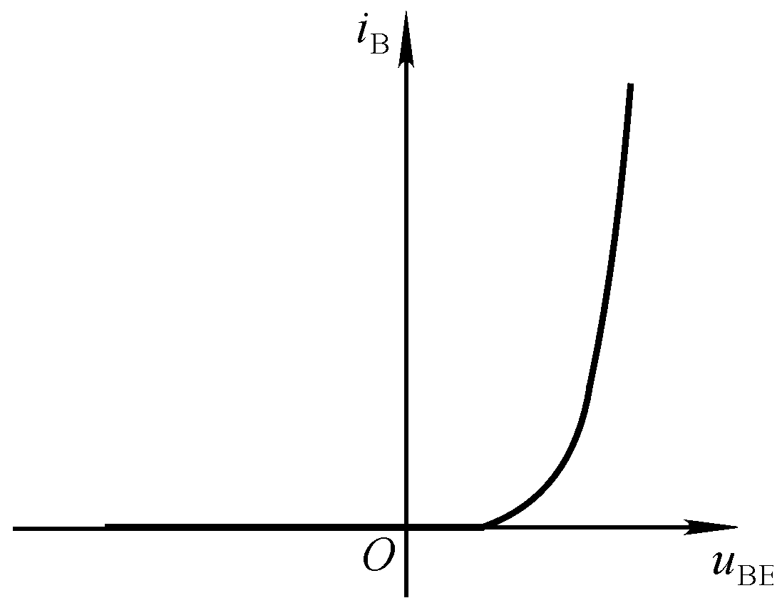
三、互补对称功率放大电路
1. 电路结构：VT1、VT2特性理想对称。
互补对称：电路中采用两支晶体管，NPN、
PNP各一支；两管特性一致。
+UCC
VT₁的输入特性
VT1
理想化特性
ui
iL
UL
RL
VT2
-UCC
2. 静态分析
静态时VT₁、VT₂均截止，U_{B}= U_{E}=0

Slide 112
3. 动态分析
+UCC
VT1
u_{i}正半周，电流通路为
+V_{CC}→VT₁→R_{L}→地，
u_{o} = u_{i}
ui
iL
UL
u_{i}负半周，电流通路为
地→ R_{L} → VT₂ → -V_{CC}，
u_{o} = u_{i}
RL
VT2
-UCC
两只管子交替工作，两路电源交替供电，双向跟随。

Slide 113
+UCC
VT1
ui
iL
UL
RL
VT2
4. 主要特点
-UCC
输入大信号，NPN、PNP轮流工作；
输出功率大，效率高，输出电阻低；
功率放大，一般用在输出级。

Slide 114
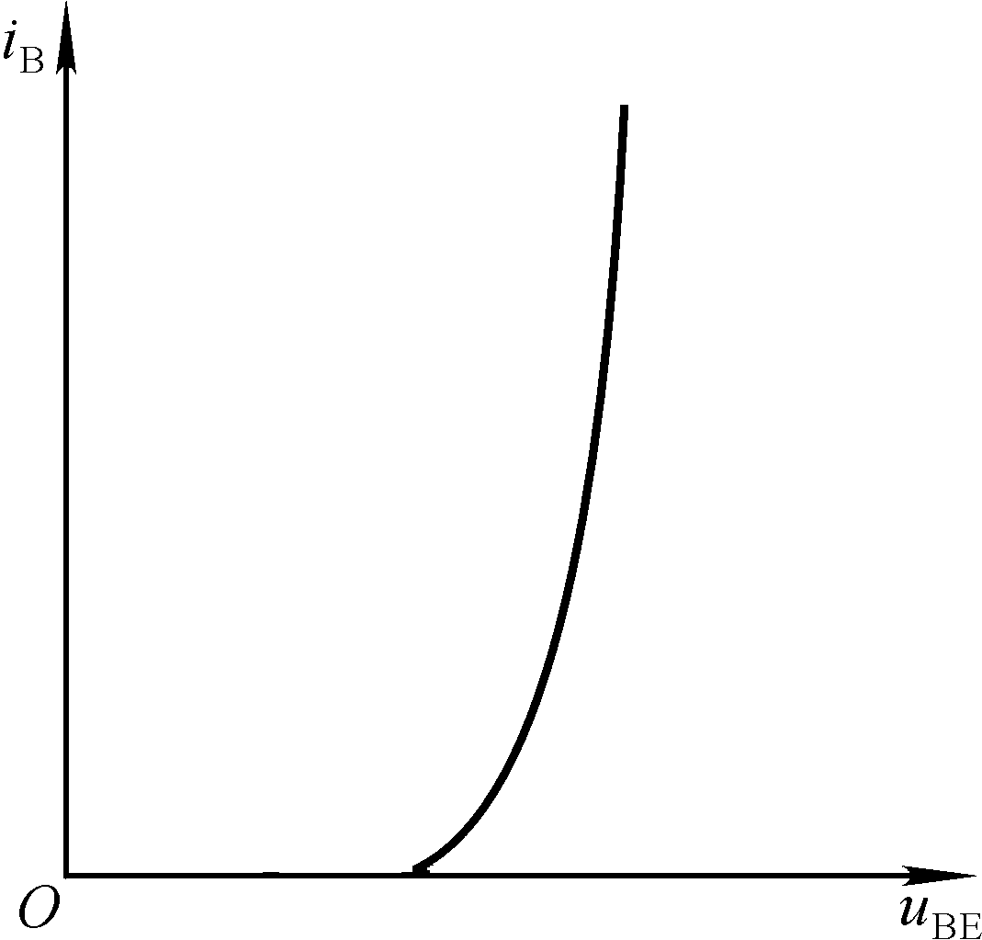
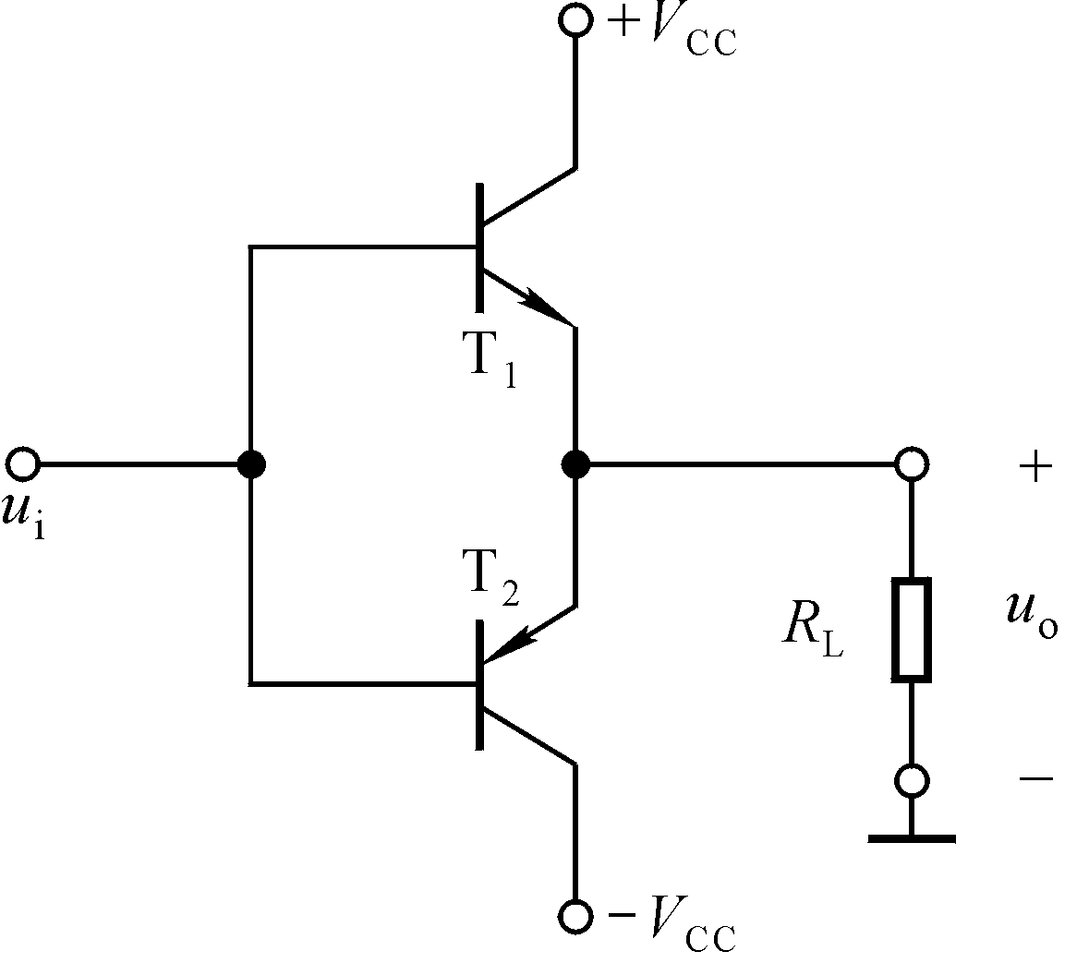
5. 互补输出极的交越失真
信号在零附近两只管子均截止
死区电压
消除失真的方法：
设置合适的静态工作点。

Slide 115
如果信号为零时两只管子处于临界导通或微导通状态，那么当有信号输入时两只管子中至少有一只导通，因而消除了交越失真。

Slide 116
消除交越失真的互补输出级
利用二极管 消除交越失真
U_{BE}倍增电路
+V_{CC}
I
R₁
b₁
b₁
R₃
I₁
D₁
T₁
T
+
I_{B}
u_{I}
T₂
R₄
D₂
R_{L}
u_{O}
I₂
-
b₂
b₂
R₂
-V_{CC}
U_{B1}._{B2}=U_{D1}+U_{D2}
T₁，T₂处于微导通状态
U_{B1}._{B2}=U_{D1}+U_{D2}
T₁，T₂处于微导通状态

Slide 117
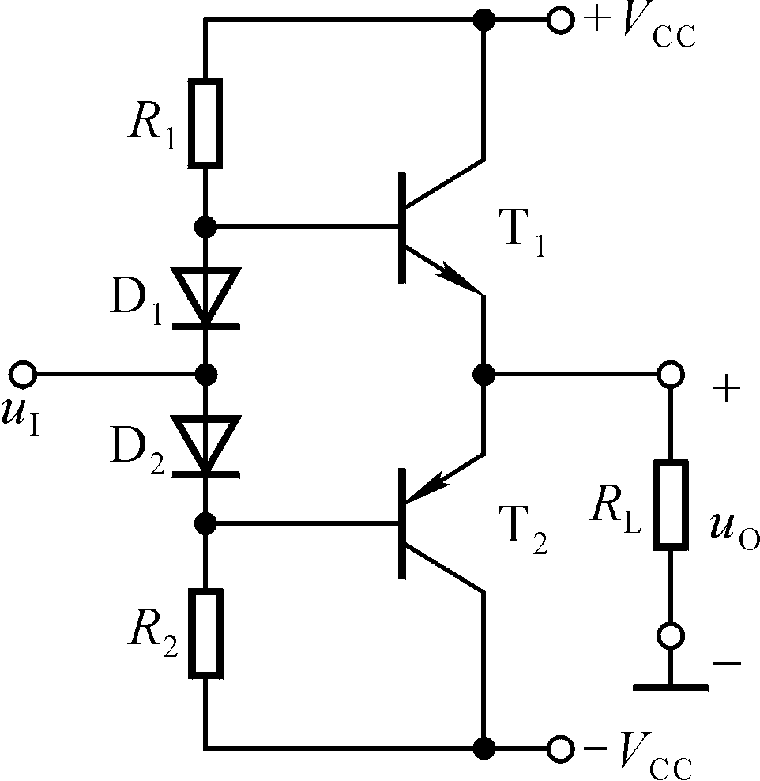
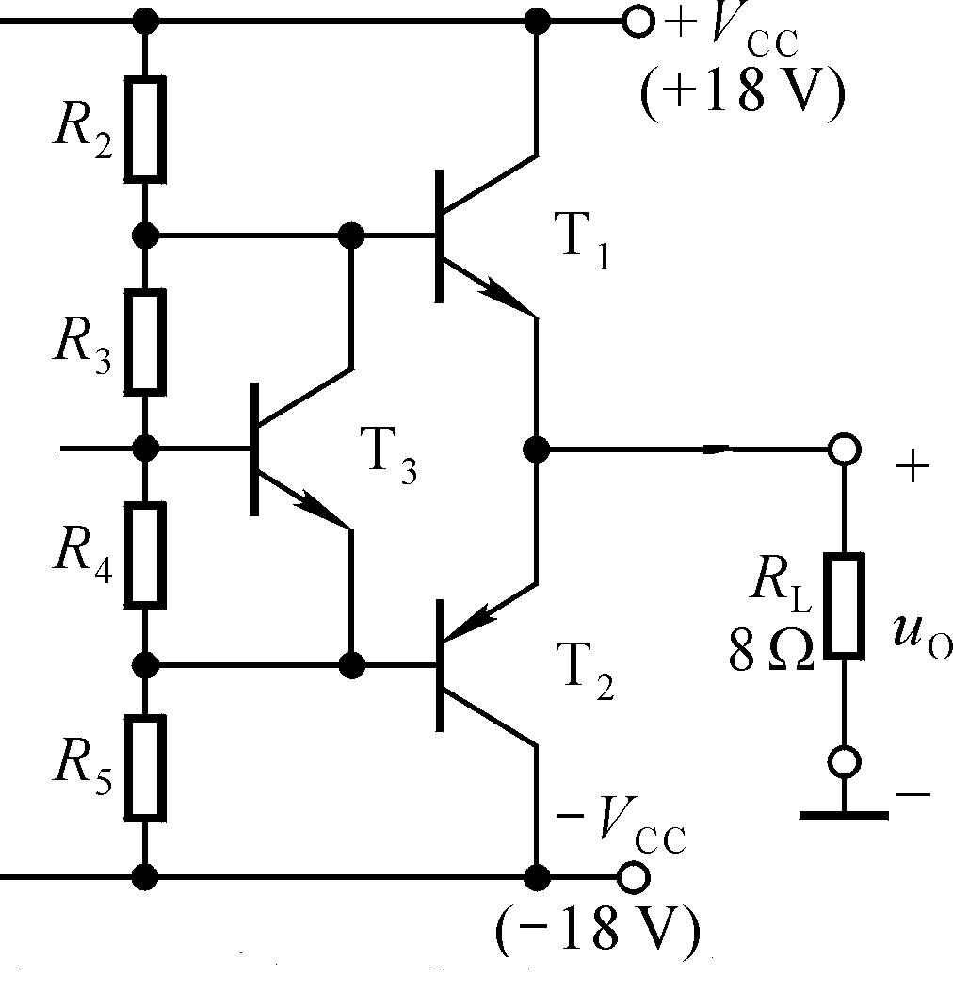
实用电路
输入信号正半周主要是T₁管发射极驱动负载，而负半周主要是T₂管发射极驱动负载，而且两管的导通时间都比输入信号的半个周期长，即在信号电压很小时，两只管子同时导通，因而消除了交越失真。

Slide 118
6.4 实用放大电路
一、实用放大电路的组成
满足多项性能指标
高放大倍数；
高输入电阻；
低输出电阻；
高共模抑制比······
多级放大电路
多级放大：各基本放大电路级联，即前一级的输出
作为后一级的输入。

Slide 119
二、多级放大电路
A_{u1}
A_{u2}
A_{un}
U_{i}
U_{o1}
U_{i2}
U_{o2}
U_{i3}
U_{o}
r_{o}
r_{i}
1.电压放大倍数
A_{u} = A_{u1} · A_{u2} · A_{u3} ······ A_{un}
r_{i} = r_{i 1}
2. 输入电阻
r_{o} = r_{o n}
3. 输出电阻

Slide 120
三、各级放大电路的选择
根据信号源的性质选择输入级（第一级）；
根据负载的要求选择输出级（末级）；
中间级（可以是几级）完成放大倍数的要求。

Slide 121
四、一个实用放大电路的示例
要求：1. 直流放大，高共模抑制比；
2. 高电压放大倍数；
3. 输出电阻小；
4. 输出功率大。
直流放大—采用直接耦合放大电路；
高共模抑制比—输入级采用差动放大；
高电压放大倍数—中间级采用共射放大；
输出电阻小—输出级采用射极输出器；
输出功率大—输出级采用互补对称功率放大。

Slide 122
选：直接耦合多级放大电路
同相输入端
差动放大电路
共射放大电路
互补功放电路
输出端
反相输入端
输入级
中间级
输出级
共模抑制比高
输入电阻大
输出电阻低
输出功率高
放大倍数高

Slide 123
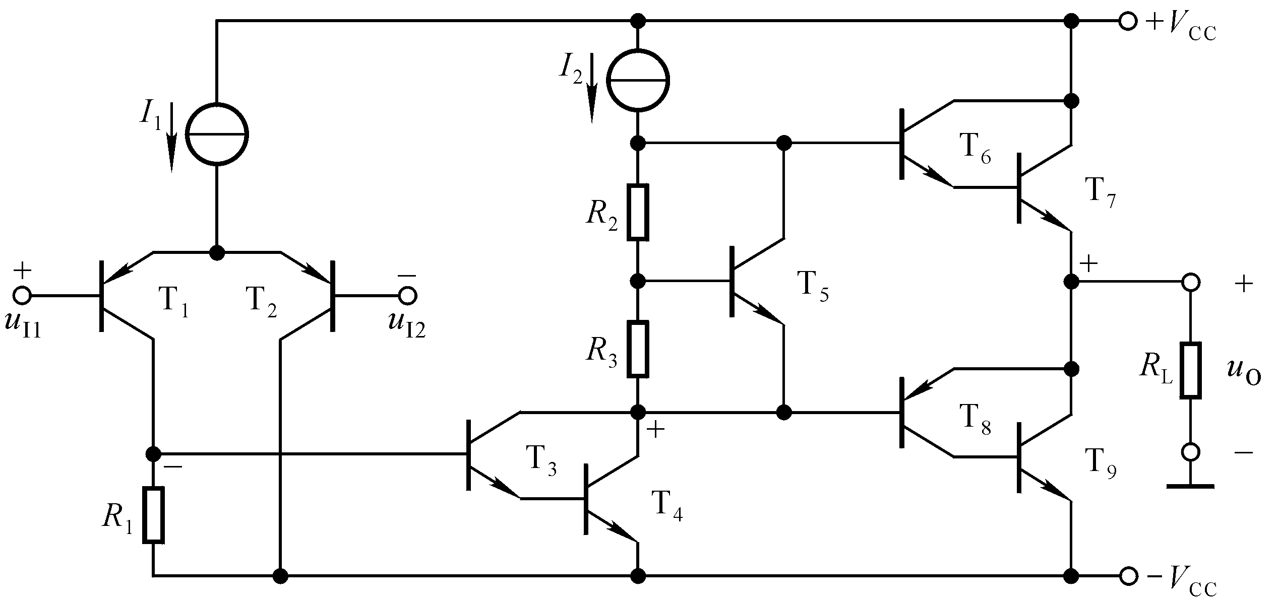
电路：
恒流源—动态电阻无穷大
复合管
第一级：双端输入单端输出的差放
第二级：共射放大电路
第三级：互补功率放大电路；射极输出器。

Slide 124

判断电路的同相输入端和反相输入端
＋
同相
输入端
＋
＋
－
反相
输入端
－
＋
接法 | 输入 | 输出 | 相位
共射 | b | c | 反相
共集 | b | e | 同相

Slide 125
作 业
作业日期
6-1
6-2
6-3
6-6
6-8

Slide 126
END

